Slide 1

Химерні організми
Підготувала
учениця 11-Б класу
Іщенко Інна

Slide 2

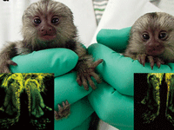
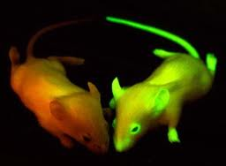
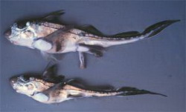
Розвиток експериментальних методів останнім часом зробив можливим отримувати абсолютно незвичайних тварин, які несуть гени не тільки від однієї матері і одного батька, але й більшої кількості предків.

Slide 3

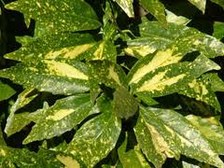
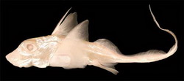
Химерні організми
Химерні організми - тварини або рослини, різні клітини яких містять генетично різнорідний матеріал, на відміну від звичайних організмів, у яких кожна клітина містить один і той же набір генів.
Уперше цей термін застосував німецький ботанік Г. Вінклер (1907) для форм рослин, отриманих у результаті зрощення пасльону й томату. Надалі (1909) Е. Баур, вивчаючи пеларгонію ряболисту, з’ясував природу химер

Slide 4
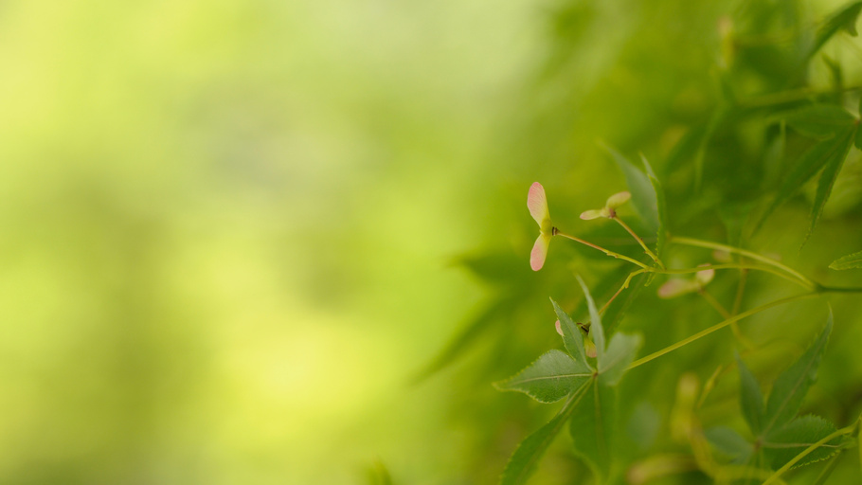
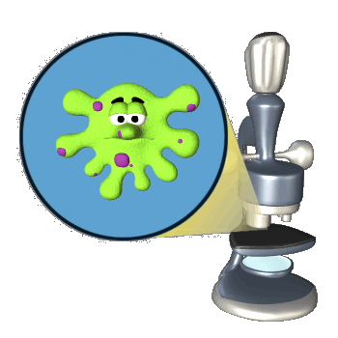
Види химер
Розрізняють кілька типів химерних організмів:
химери мозаїчні (гіперхимери) — у них генетично різні тканини утворюють тонку мозаїку;
химери векторіальні — у них різнорідні тканини розташовані великими ділянками;
химери периклінальні — тканини з різними генотипами лежать шарами один над одним;
химери мериклінальні — їх тканини складаються із суміші секторіальних і периклінальних ділянок.

Slide 5


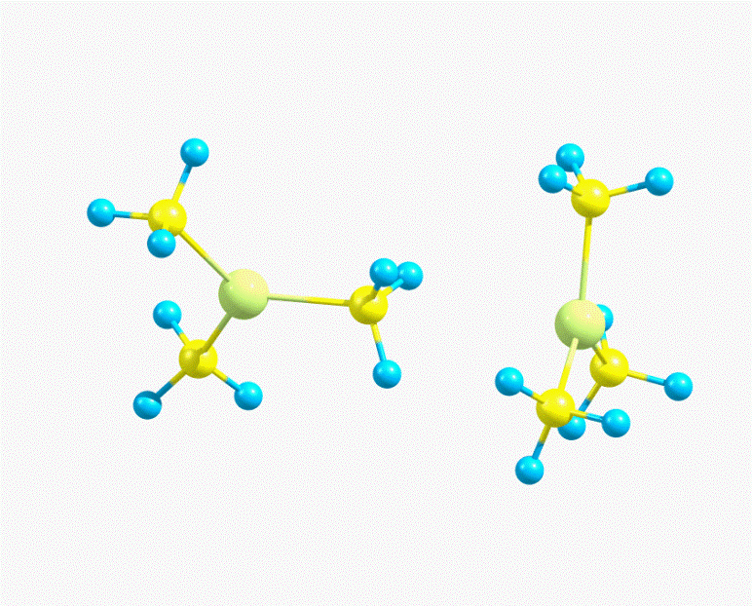
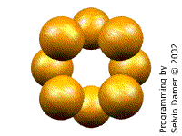
Виникнення химер
Химерні організми можуть виникати в результаті мутацій, рекомбінацій, порушення клітинного поділу, пересадки генів або ядер.
Для отримання "химер" культуральні клітини двох різних тварин обробляють спеціальними вірусними препаратами, домагаючись злиття їх ядер. Отримання таких ембріонів здійснюється в багатьох лабораторіях.

Slide 6

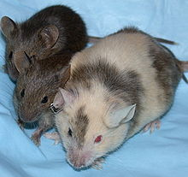
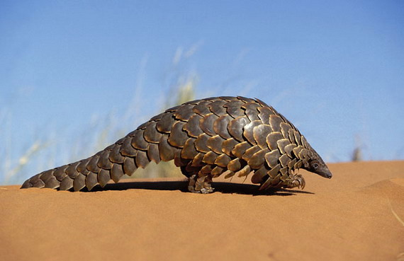
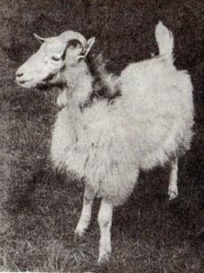
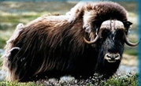
Химерні тварини
Химерні тварини – це генетичні мозаїки,що утворюються в результаті об'єднання бластомерів від ембріонів із різними генотипами.

Slide 7
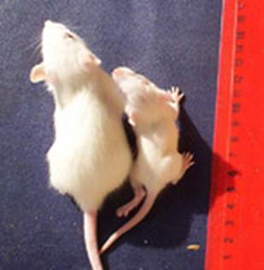
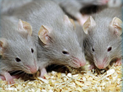
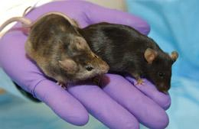
За допомогою химерних мишей було розв’язане питання про спосіб виникнення в ході розвитку багатоядерних клітин поперечносмугастих м’язів.
Вивчення химерних тварин дозволило розв’язати чимало проблем, і в майбутньому завдяки застосуванню цього методу з’явиться можливість розв’язувати складні питання генетики й ембріології.

Slide 8

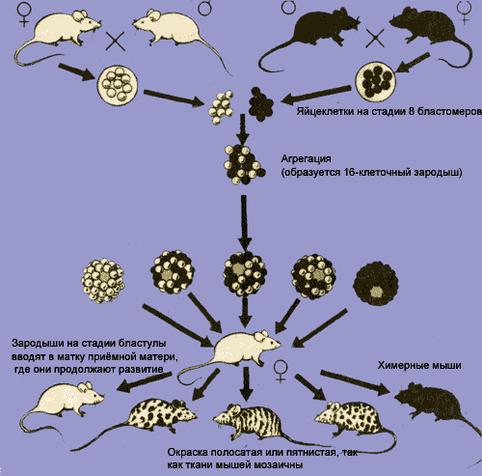

Slide 9

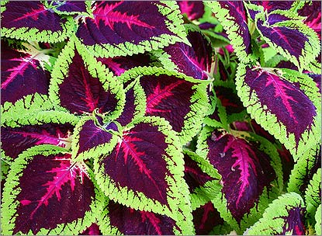
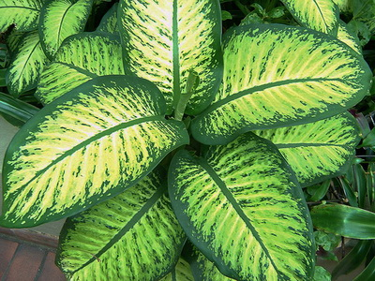
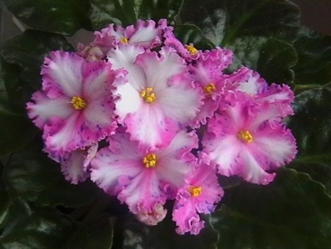
Химерність рослин
Химерність рослин виникає легко і просто - як результат порушень (мутацій) в поділених молодих клітинах. І стебло, і корінь наростатимуть своїми верхівками. Будуть поступово утворюватися нові стебла, листя, квіти, коріння, адже рослини, ростуть все життя.
колеус
химерні фіалки
диффенбахія

Slide 10
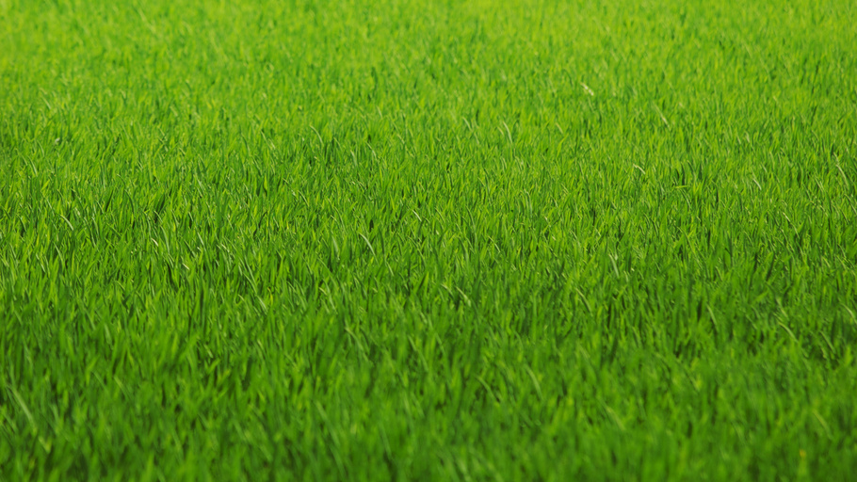
Дякую за увагу!

